Slide 1
farmacoeconomia
Stefano PALCIC
Dirigente Responsabile
Struttura Farmaceutica convenzionata e per conto
Azienda Sanitaria Universitaria Giuliano-Isontina (ASUGI)
stefano.palcic@asugi.sanita.fvg.it
STEFANO.PALCIC@units.it

Slide 2
PROGRAMMA FARMACOECONOMIA
Introduzione alla farmacoeconomia. Definizione e scopo della farmacoeconomia.
Cenni sull’autorizzazione all'immissione in commercio, l’assegnazione del prezzo e rimborsabilità (classi di rimborsabilità, prezzo, negoziazione).
AIFA e il processo di valutazione dei farmaci: commissione tecnico scientifica e il comitato prezzi e rimborso. Criteri di negoziazione e rimborsabilità. Prontuari terapeutici.
L’Health Technology Assessment (HTA) e la sua integrazione nel processo regolatorio.
Definizione e scopo, caratteristiche di HTA nella valutazione formale di un processo.
Horizon scanning: definizione e scopo. L'HTA nelle aziende sanitarie del SSN.
La sostenibilità del SSN. Criticità dei paesi industrializzati. Principi fondamentali.
Le risorse sanitarie: concetto di domanda e bisogni sanitari. Offerta dei servizi sanitari.
Ripartizione della spesa sanitaria. Spesa pubblica e spesa privata. Sprechi della spesa sanitaria.
Le dimensioni del valore terapeutico di un trattamento farmacologico.
Innovazione e sostenibilità.

Slide 3
Studi osservazionali e sperimentali: nozioni di base per leggere uno studio clinico.
Classificazione delle sperimentazioni: sperimentazioni non controllate, sperimentazioni controllate non randomizzate, sperimentazioni controllate e randomizzate. Metanalisi e revisioni sistematiche.
Piramide delle evidenze. Cenni di analisi statistica. Il disegno sperimentale: principi essenziali, randomizzazione, cecità, gruppo di controllo, endpoint veri e surrogati. Fattori di confondimento, potenza statistica, dimensione del campione.
La valutazione di efficacia dei farmaci: significato di efficacy e di effectiveness.
NNT come indicatore della convenienza dell’investimento.
Esempi di valutazione di studi sui farmaci. Significatività statistica e significatività clinica.
Analisi critica degli studi. Valutazione dell’innovazione, del “place in therapy” di un medicinale.
Appropriatezza terapeutica e impatto economico.
Aderenza al trattamento, correlazione con i costi e ruolo del farmacista.
La politerapia nelle patologie croniche, le interazioni farmacologiche e le ADR.
Efficacia, sicurezza e costi. Il valore economico di un trattamento farmacologico.

Slide 4
La scelta della tecnica di valutazione farmacoeconomica: elementi fondamentali e uso della farmacoeconomia.
Definizione del punto di vista dell’analisi, orizzonte temporale, attualizzazione dei costi.
Concetto di Disease management.
Analisi dei costi e degli esiti di una terapia.
Fasi del computo dei costi. Costi variabili e fissi. Tipologie di costo (medici diretti, non medici diretti, indiretti e intangibili).
Esiti (efficacy ed effectivness; safety). Indicatori di esito. Metodologie di raccolta dei costi e degli esiti. Valutazione economica e studi clinici.
Le principali tipologie di analisi farmacoeconomica.
Analisi di minimizzazione dei costi (CMA): quando si può utilizzare questo tipo di analisi. Esempi.
Analisi costo-efficacia (CEA): definizione, obiettivi, caratteristiche, cost-effectiveness ratio, i quadranti della CEA, metodi, indici costi-efficacia, uso e applicazione della CEA, analisi incrementale (ICER), esempi, criticità Il rapporto di costo - efficacia di un trattamento farmacologico. La valutazione farmacoeconomica di confronto.
Analisi costo-utilità (CUA): definizione, obiettivi, caratteristiche, quality-adjusted life year (QALY), interpretazione ed uso del QALY, esempi.
Analisi di costo-beneficio (CBA): monetizzazione degli outcome sanitari.

Slide 5
Analisi cost of illness: definizione, obiettivi, studi prospettici e retrospettivi, modelli, identificazione dei costi, calcolo complessivo dei costi, esempi
Esempi di studi farmacoepidemiologici e analisi dei costi.
I processi decisionali in sanità. Esempi di analisi dell’impatto economico delle scelte terapeutiche in sanità. Budget Impact Analysis. Modello decisionale esplicito (HTA).
Come valutare gli studi di farmacoeconomia: un esempio di check list.
Come leggere e interpretare i dati di prescrizione.
Aspetti farmacoeconomici e appropriatezza terapeutica.
Unità di misura del consumo di farmaci (DDD/1000 ab die). Confronti nel tempo, fra realtà diverse e all’interno di gruppi terapeutici diversi.
Misure esposizione, intensità. Prevalenza, intensità d’uso. DDD/utilizzatore
Spesa e consumi. Rapporto Nazionale sull’uso dei farmaci in Italia.
Statistiche sull’uso dei farmaci. Studi di appropriatezza.
I principali decisori delle valutazioni farmacoeconomiche: società e SSN.
La figura del farmacista in farmacoeconomia. Risorse e spesa sanitaria. Governance farmaceutica.
La spesa farmaceutica e il consumo dei farmaci in Italia. La spesa farmaceutica: ospedaliera, diretta, convenzionata e distribuzione per conto.
Il mercato farmaceutico: criticità, contenimento della spesa pubblica, controllo delle prescrizioni, controllo dell'offerta, regolazione ed accesso al mercato. Attori principali del mercato sanitario.
Biosimilari ed equivalenti dal punto di vista farmacoeconomico. Esempi.

Slide 6
Di cosa parleremo
L’AIFA e il processo di valutazione dei farmaci. L’Health Technology Assessment e la sua integrazione nel processo regolatorio.
Studi osservazionali e sperimentali: nozioni di base per leggere uno studio clinico. Piramide delle evidenze. La valutazione di efficacia dei farmaci: significato di efficacy e di effectiveness. Esempi di valutazione di studi sui farmaci e ruolo farmacista ospedaliero.
Gli studi farmacoepidemiologici. Appropriatezza terapeutica e impatto economico. Aderenza al trattamento e ruolo del farmacista.
La farmacovigilanza. La politerapia nelle patologie croniche, le interazioni farmacologiche e le ADR.
Principi di farmacoeconomia. Analisi dei costi e degli esiti di una terapia farmacologica.
Il rapporto di costo - efficacia di un trattamento farmacologico.
Farmacoepidemiologia e farmacoutilizzazione. Come leggere e interpretare i dati di prescrizione.
Le DDD. Spesa e consumi. Rapporto Nazionale sull’uso dei farmaci in Italia.

Slide 7
IL PROCESSO REGOLATORIO
L’autorizzazione all’immissione in commercio (AIC) e la negoziazione del prezzo di un medicinale per uso umano seguono un processo ben definito che coinvolge diversi organismi.
L’ autorizzazione all’immissione in commercio dei medicinali può avvenire
tramite:
PROCEDURA CENTRALIZZATA (che coinvolge tutti i paesi membri dell’Unione Europea);
PROCEDURA DI MUTUO RICONOSCIMENTO;
PROCEDURA DECENTRATA (che coinvolge solo una parte dei paesi membri dell’UE);
PROCEDURA NAZIONALE.
Livello europeo: EUROPEAN MEDICINES AGENCY (EMA)
Nel caso della procedura centralizzata le aziende farmaceutiche presentano all’EMA un’unica richiesta di introduzione in commercio valida per tutti i paesi dell’UE.
↓
Tale autorizzazione viene rilasciata con decisione della Commissione Europea,
sulla base di una valutazione scientifica relative a qualità, sicurezza ed efficacia da parte del Comitato per i medicinali per uso umano
(CHMP, Committee for Medicinal Products for Human use).
Notes:
FEBBRAIO 2008
7

Slide 8
Livello nazionale: AGENZIA ITALIANA DEL FARMACO (AIFA)
Istituita nel 2003, l’AIFA è un organismo di diritto pubblico
che opera in autonomia, trasparenza ed economicità.
Fino al 2024 l’AIFA si avvaleva principalmente del supporto di due Commissioni consultive e tecnico-scientifiche che nella riforma confluiranno in un’unica commissione:
la Commissione Tecnico Scientifica (CTS)
il Comitato Prezzi e Rimborso (CPR)
L’iter usuale si compone di 4 fasi che prendono avvio dalla ricezione del dossier proposto dall’azienda farmaceutica:
valutazione del Segretariato dell’Ufficio Prezzi e Rimborsi (ora Unità di HTA);
apertura CTS;
eventuale approfondimento CTS;
istruttoria CPR.

Slide 9
COMMISSIONE TECNICO SCIENTIFICA (CTS)
Valuta il valore terapeutico, le sperimentazioni cliniche, l’attività di farmacovigilanza
Definisce il place in therapy, il ruolo del medicinale nello specifico contesto terapeutico
Definisce il regime di fornitura (prescrivibilità specialisti)
Stabilisce il grado di innovatività
Classifica i farmaci ai fini di rimborsabilità SSN
Eventuale inclusione in PHT
Notes:
FEBBRAIO 2008
9

Slide 10
COMITATO PREZZI E RIMBORSO (CPR)
1- Accordo negoziale su: -Prezzi
-Regime di fornitura
-Classe di rimborsabilità
2- Valutazione farmaco-economica (Costo/Efficacia)
3- Monitoraggio su tetto di spesa
4- Verifica prezzo e condizioni di rimborsabilità
CRITERI DI NEGOZIAZIONE E RIMBORSABILITÀ
Il medicinale è ritenuto utile per il trattamento di patologie per le quali non esiste alcuna terapia efficace;
Rapporto rischio/beneficio più favorevole rispetto a farmaci già disponibili per le stesse indicazioni;
Valutazione dell’impatto economico sul SSN;
Miglior rapporto costo terapia/die a confronto con prodotti della stessa efficacia;
Stima delle quote di mercato acquisibili;
Confronto con i prezzi e i consumi degli altri Paesi europei.
Notes:
FEBBRAIO 2008
10

Slide 12
Commissione Scientifico Economica (CSE)
Dal 2024 è prevista la nuova CSE
In seguito alla soppressione di Commissione tecnico-scientifica e Comitato prezzi e rimborsi, viene istituita la Commissione scientifico-economica (CSE).
La Commissione scientifica ed economica del farmaco svolge le funzioni con autonomia sul piano tecnico-scientifico e sanitario La Commissione scientifica ed economica del farmaco è nominata con decreto del Ministro della salute ed è composta da 10 membri, tra persone di comprovata e documentata competenza tecnico scientifica nazionale e internazionale, almeno quinquennale nel settore della valutazione dei farmaci e nel settore della metodologia di determinazione del prezzo dei farmaci, della farmacoeconomia.
I componenti non di diritto durano in carica tre anni, rinnovabili consecutivamente per una sola volta.

Slide 13
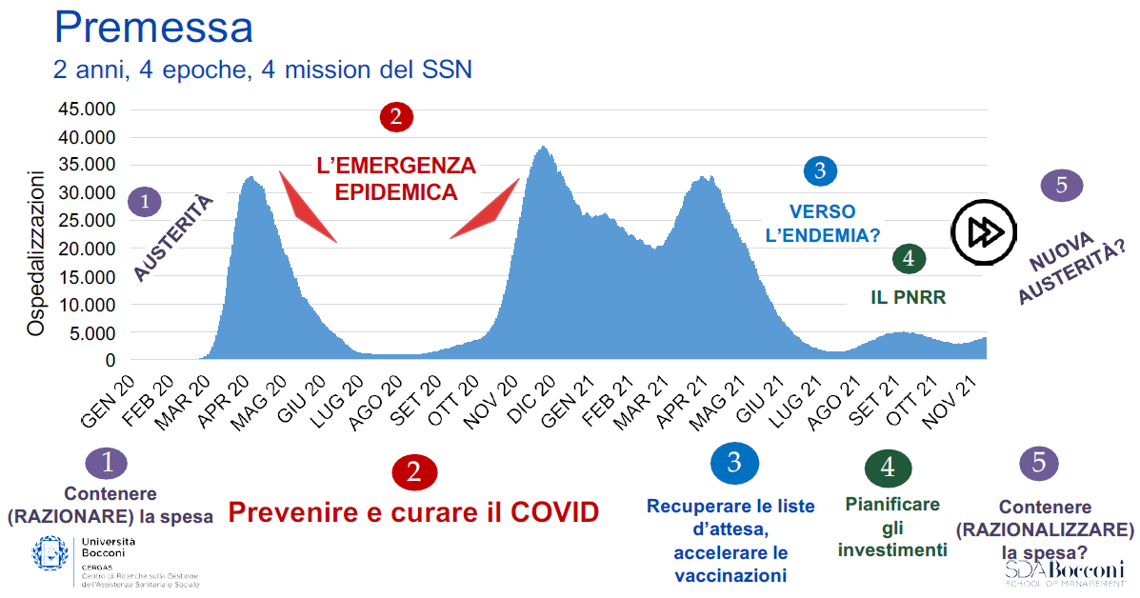

Slide 14
HTA
(Health Technology Assessment)
Nasce per fornire una risposta operativa al divario tra le risorse limitate del SSN, la crescente domanda di salute e l’innovazione tecnologica
Per garantire l’universalità del SSN: facilitare la traduzione dei progressi scientifici innovativi in tecnologie che soddisfino adeguate normative, velocizzino l’accesso dei pazienti a terapie efficaci e che siano, altresì, economicamente sostenibili.
❗ ️ In tale contesto il farmacista delle Aziende Sanitarie rappresenta una figura professionale strategica in quanto può essere considerato un “ponte” tra il mondo clinico e quello tecnico-amministrativo
L’utilizzo dell’HTA come strumento a supporto dei processi decisionali, allocazione e utilizzo delle risorse all’interno del Servizio Sanitario Nazionale è infatti espressamente richiamato dalla Legge di Stabilità 2015.
art. 26 - Creazione di un modello istituzionale di HTA dei dispositivi medici
art. 27 - Valutazione nazionale dei medicinali secondo la metodologia dell’HTA.

Slide 15
SITUAZIONE ATTUALE
AUMENTO POPOLAZIONE
ANZIANA
PROGRESSO TECNOLOGIA E RICERCA
IN SANITÀ
Aumento patologie croniche
INCIDENZA SUI COSTI SOSTENUTI
INCREMENTO DOMANDA DI SALUTE
LIMITATEZZA RISORSE ECONOMICHE!

Slide 17
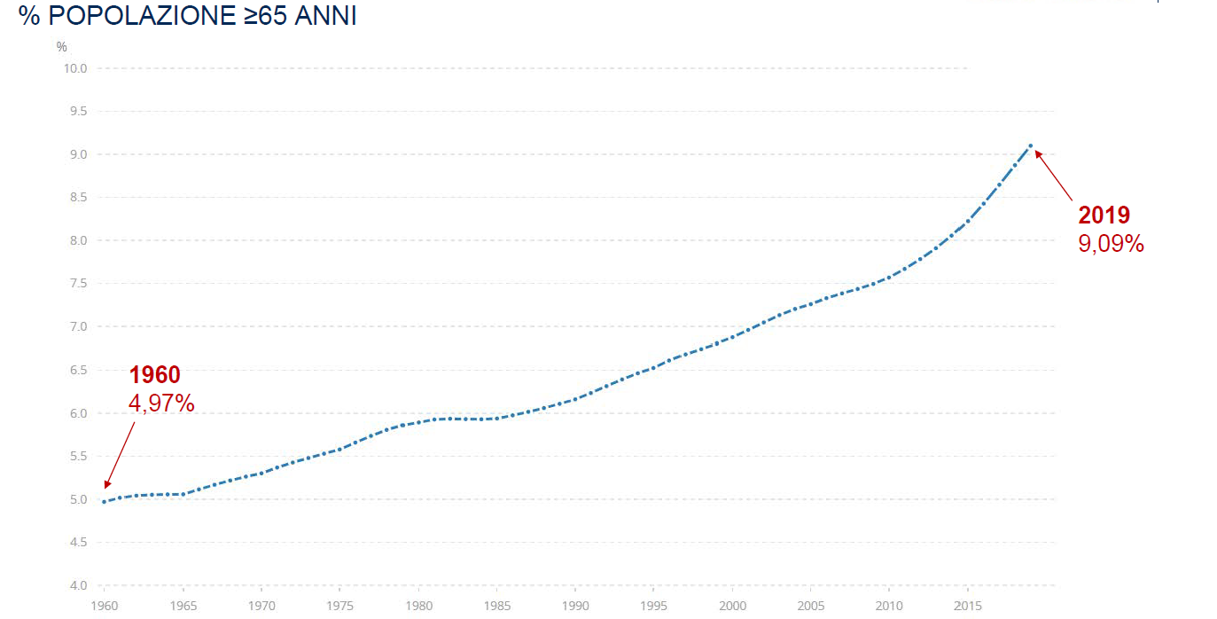

Slide 18
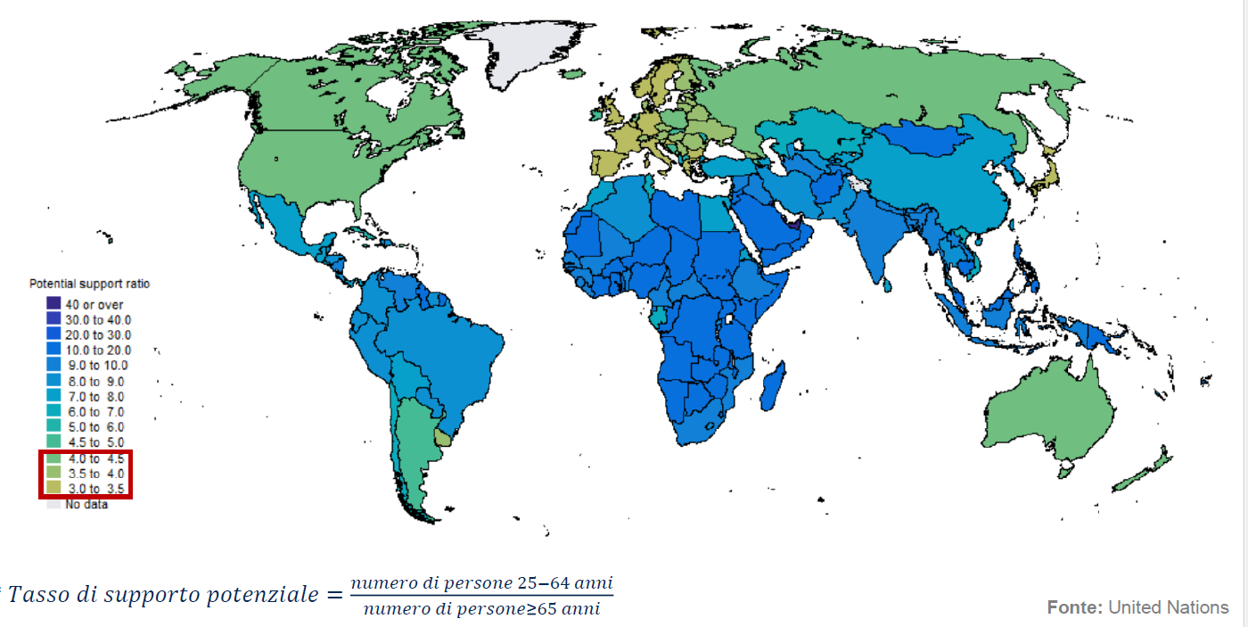
Tasso di supporto potenziale Anno 2000

Slide 19
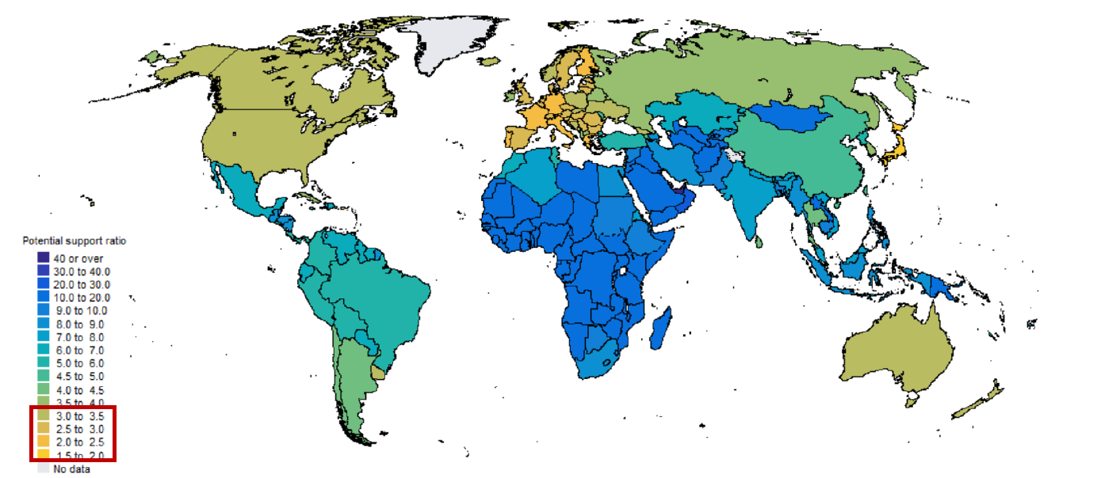
Tasso di supporto potenziale Anno 2020

Slide 20
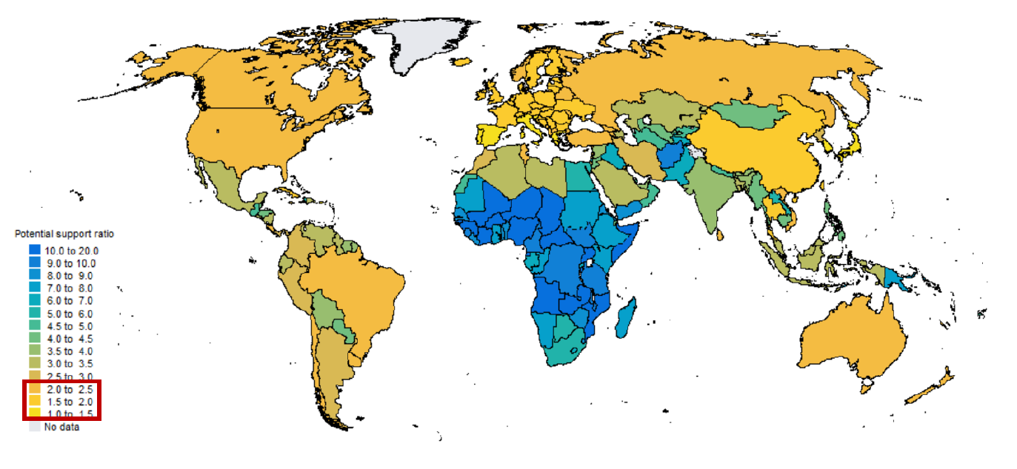
Tasso di supporto potenziale Anno 2050

Slide 21
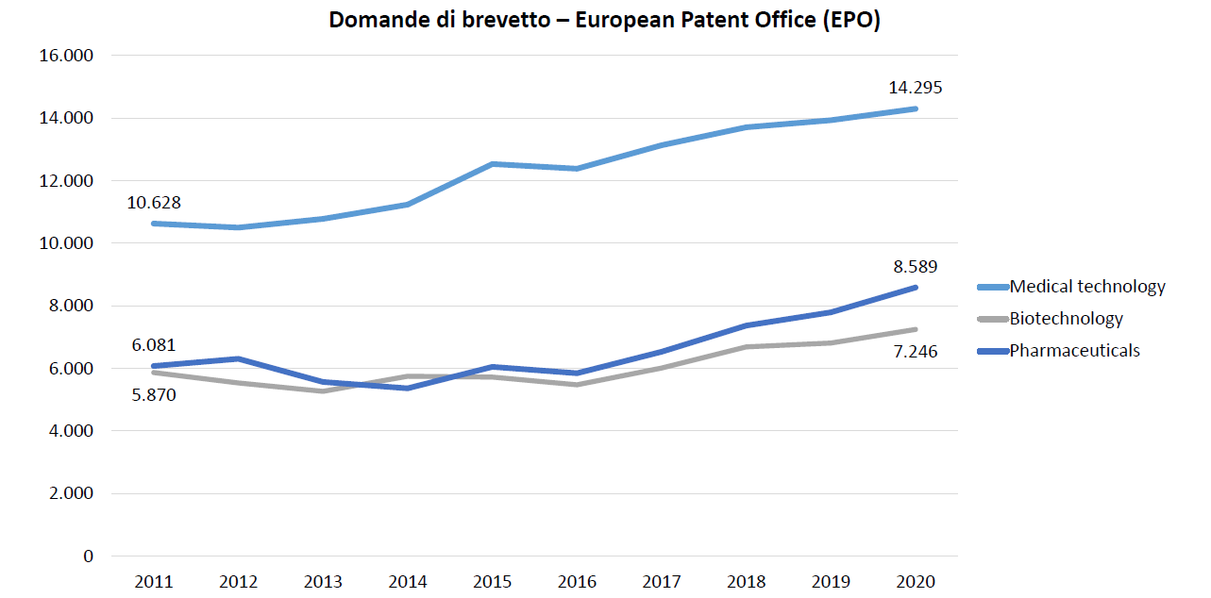
Innovazione TECNOLOGICA

Slide 22
Prossimi farmaci in arrivo

Slide 23
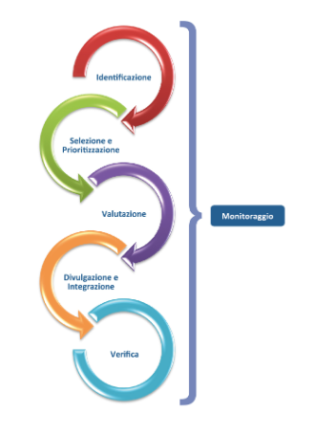
Horizon Scanning
L’attività di Horizon Scanning viene definita in generale come l'identificazione sistematica di tecnologie sanitarie nuove, emergenti o obsolete e potenzialmente in grado di produrre effetti sulla salute, sui servizi sanitari e sulla società. Nel contesto di AIFA, tale attività ha una funzione strategica poiché permette di identificare e valutare precocemente nuovi medicinali e nuove indicazioni terapeutiche di medicinali già in commercio che, una volta commercializzati, potrebbero avere un impatto clinico ed economico significativo sul Servizio Sanitario Nazionale.
L’obiettivo principale è supportare i processi decisionali dell’Agenzia mediante la produzione di documenti informativi utili a programmare con anticipo l’introduzione di medicinali innovativi e a favorire una corretta e trasparente allocazione delle risorse economiche del Servizio Sanitario Nazionale.
L’attività di Horizon Scanning permette infine di fornire un’informazione precoce a operatori sanitari, pazienti, cittadini e associazioni sulle strategie terapeutiche potenzialmente promettenti in arrivo.

Slide 24
Perché si useranno molti farmaci in più
Più linee successive di terapia
Combinazioni di più farmaci sulla stessa linea
Tempi di terapia anticipati
Terapie di mantenimento in assenza di progessione di malattia
Incertezza sulla durata ottimale della terapia, no stopping rules
Malattie rare orfane di trattamenti attivi
Meccanismi citostatici piuttosto che citotossici (targeted therapy)
Profili di tossicità più accettabili
=
Necessità di saper valutare efficacia (studi), sicurezza (farmacovigilanza) e impatto economico (farmacoeconomia)

Slide 27
ABBIAMO SOLUZIONI?
Non possiamo eliminare il razionamento ma possiamo cercare di minimizzarne gli effetti negativi, attraverso diverse strade:
Promuovere l’efficienza (lotta agli sprechi, miglior management)
Rivedere i confini tra «sanità» e benessere, assegnando un ruolo più maturo ai consumi privati (già oggi = 25% spesa…
Selezionare le azioni e l’innovazione sulla base dell’efficienza allocativa Massimizzando i benefici di salute ottenibili con risorse scarse
Diventa importante la percezione di beneficio

Slide 28
COSA SIGNIFICA RAZIONARE IN MODO ESPLICITO
Una (ri)allocazione delle risorse da un’assistenza sanitaria a basso valore ad una ad alto valore è prioritaria al fine di garantire la sostenibilità dei sistemi sanitari

Slide 30
IL CONCETTO DI VALORE

Slide 32
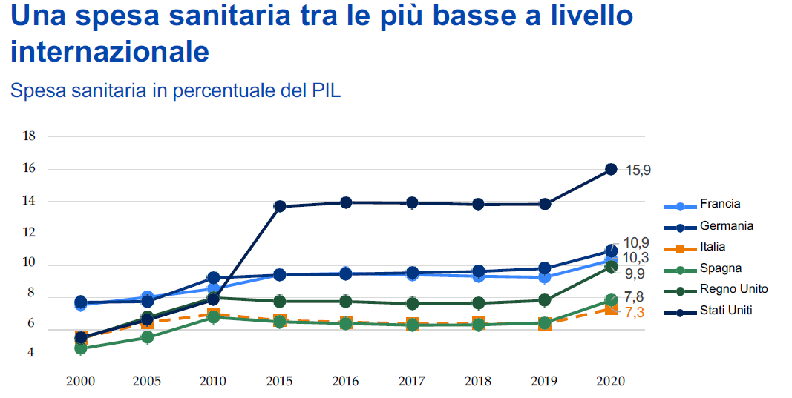

Slide 35
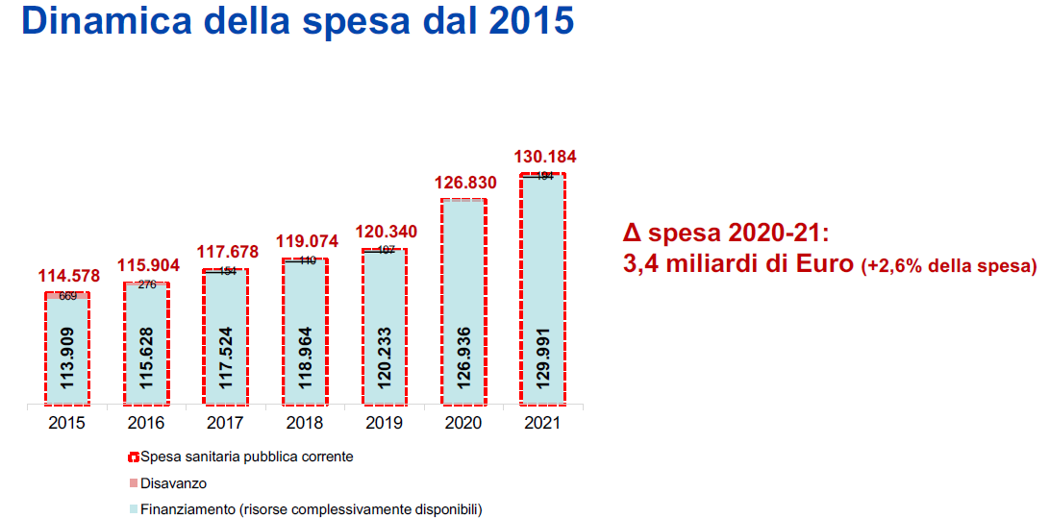

Slide 38
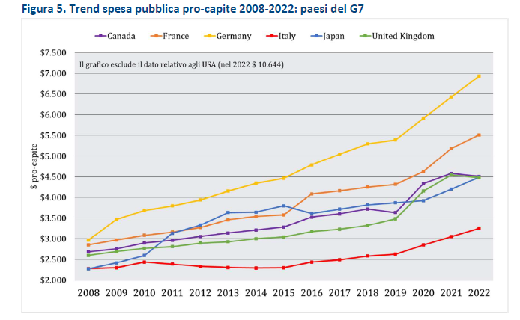

Slide 41
1990
Interventi di Budget per il contenimento dei costi
(‘Imperativo economico’)
2000
Riforme per il contenimento dei costi attraverso il recupero di efficacia, appropriatezza ed efficienza
“Tutti i trattamenti efficaci dovrebbero essere gratuiti” Archie Cochrane, 1971
“Tutti i trattamenti costo-efficacia dovrebbero essere gratuiti” Alan Williams, 1997

Slide 42
Farmaceutica obiettivi REGIONE FVG 2021

Slide 43
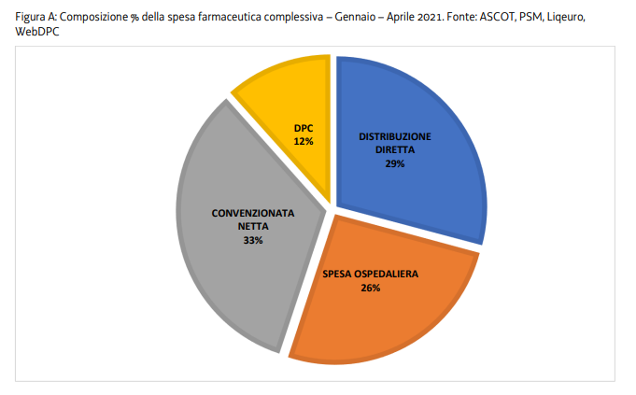

Slide 44
LA VALUTAZIONE DELLA TECNOLOGIA SANITARIA
è il concetto base per il GOVERNO DELL’INNOVAZIONE e la SOSTENIBILITA’DEL SISTEMA SANITARIO
HTA IN ITALIA
SOGGETTI COINVOLTI
Ministero della Salute
Agenzia Italiana del Farmaco – AIFA
Agenzia Nazionale per i Servizi Sanitari Regionali- Age.na.s.
Istituto Superiore di Sanità
Regioni
Aziende sanitarie

Slide 45
Il percorso di approvazione e valutazione dei nuovi farmaci
Agenzie Regolatorie Internazionali
Agenzie Regolatorie Nazionali
Livello Regionale
UTILIZZO LOCALE di tipo
OTTIMALE, non

Slide 46
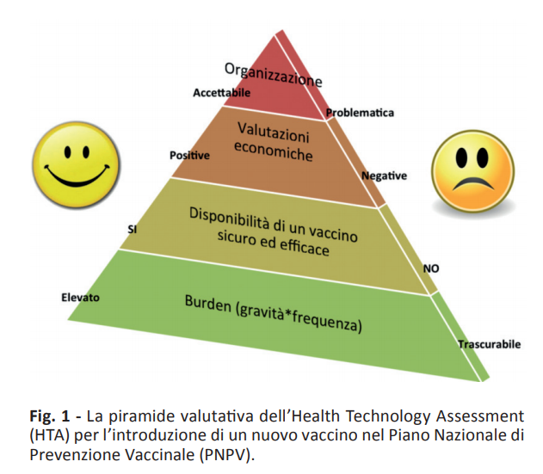

Slide 47
COSA È INNOVAZIONE?
(ISDB, 2001) L’ESEMPIO DEL FARMACO
Tre diversi significati:
L’ACCEZIONE COMMERCIALE ➜ è innovazione ogni farmaco “me too”, ogni nuova sostanza, nuova indicazione, nuova formulazione e nuovo metodo di trattamento di recente commercializzazione;
L’ACCEZIONE TECNOLOGICA ➜ innovazione industriale come l’impiego di biotecnologie o l’introduzione di nuovi metodi di rilascio del principio attivo o la selezione di un isomero o di un metabolita;
L’ACCEZIONE DI REALE ➜ novità terapeutica secondo cui un nuovo trattamento è innovativo quando offre al paziente benefici maggiori rispetto alle opzioni precedentemente disponibili

Slide 48
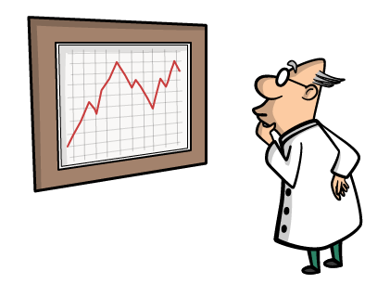
Un nuovo farmaco, a volte, può essere una reale novità terapeutica, a volte siamo in presenza di farmaci me-too
È SEMPRE IMPORTANTE ESERCITARE SPIRITO CRITICO NELLA VALUTAZIONE DEI “nuovi” FARMACI
Il farmacista SSN ha un ruolo fondamentale assieme al clinico nel valutare il «place in therapy» di un farmaco
SOVRASTIMA DEI BENEFICI
SOTTOSTIMA DELLA TOSSICITÀ
I farmaci vengono registrati e viene concessa l’autorizzazione all’immissione in commercio in seguito ai risultati degli studi clinici.
Notes:
48
4016

Slide 53
Di cosa parleremo
L’AIFA e il processo di valutazione dei farmaci. L’Health Technology Assessment e la sua integrazione nel processo regolatorio.
Studi osservazionali e sperimentali: nozioni di base per leggere uno studio clinico. Piramide delle evidenze. La valutazione di efficacia dei farmaci: significato di efficacy e di effectiveness. Esempi di valutazione di studi sui farmaci e ruolo farmacista ospedaliero.
Gli studi farmacoepidemiologici. Appropriatezza terapeutica e impatto economico. Aderenza al trattamento e ruolo del farmacista.
La farmacovigilanza. La politerapia nelle patologie croniche, le interazioni farmacologiche e le ADR.
Principi di farmacoeconomia. Analisi dei costi e degli esiti di una terapia farmacologica.
Il rapporto di costo - efficacia di un trattamento farmacologico.
Farmacoepidemiologia e farmacoutilizzazione. Come leggere e interpretare i dati di prescrizione.
Le DDD. Spesa e consumi. Rapporto Nazionale sull’uso dei farmaci in Italia.

Slide 54
Al laureato in Farmacia e CTF sono richieste sempre di più tali conoscenze nei vari sbocchi professionali
(es. aderenza → farmacia dei servizi;
studi, dossier → industria;
appropriatezza, farmacoepidemiologia → istituzioni, ospedali e Aziende Sanitarie SSN)
Per informazioni, approfondimenti:
email STEFANO.PALCIC@units.it
0403995978

